Slide 1
Selvevaluering 2022
Læringcaféen
– en del af læringsmiljøet på SOSU Esbjerg
5. Opfølgningsplan, feb. 2023

Slide 2
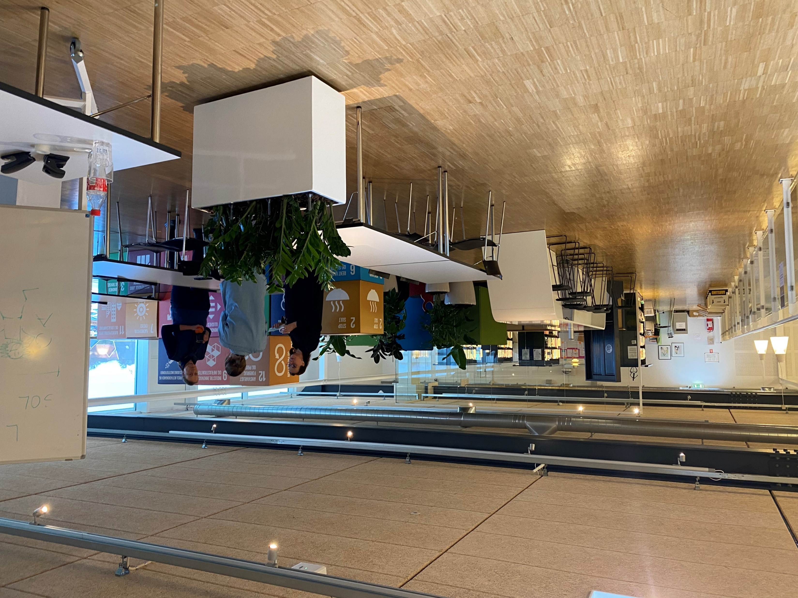
Opfølgning:
Selvevalueringens undersøgelser og konklusioner (herunder EUD-ledernes prioriteringer) bliver direkte indarbejdet i skolens kommende projekt / udviklingsopgave:
”Det Fleksible Læringsforløb og udvidelse af Læringscaféen til gavn for alles læringsudbytte”

Slide 3
I det kommende projekt vil der bl.a. blive arbejdet med målet:
At samarbejde internt om at rammesætte, etablere og koordinere Det Fleksible Læringsforløb og Læringscafé med fokus på relationen, faget og et dynamisk læringsmiljø
Projektet løber fra okt. 2022 - til dec. 2024.
Omdrejningspunktet er at skabe muligheder for alle hvad angår læringsformer – og læringsforløb med høj faglighed, kvalitet og trivsel i forgrunden.
EUD-ledernes prioriteringer vil angive retning, mål, form og læringssyn i det videre arbejde med at udvikle Læringscaféen som et kvalificeret målrettet tilbud, hvor motivation og læringsmestring, lærerens rolle og tilbud og læringsmiljø vil blive forankret i praksis.

Slide 4
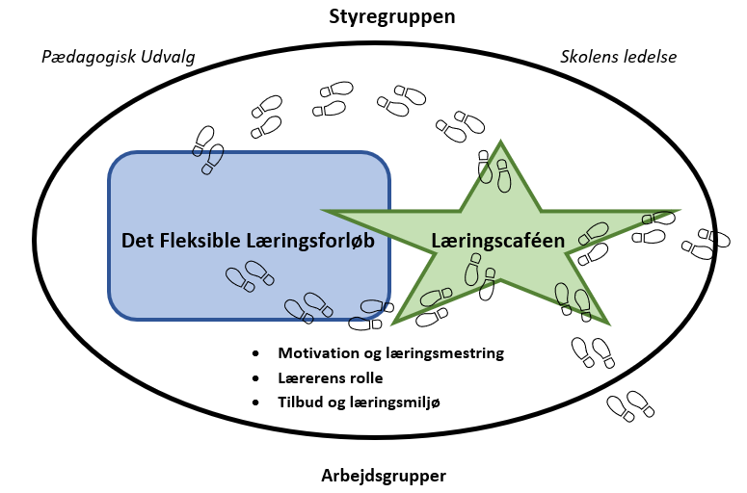
Det Fleksible Læringsforløb og udvidelse af Lærings-caféen til gavn for alles læringsudbytte Projekt: Det Fleksible Læringsrum

